Slide 1
進捗報告
T19H731H 小唄周平

Slide 2
研究内容
・テーマ
→リアルタイムな作業進捗表示によるPCタスクの集中力継続への影響
・背景
→PC作業では多種多様なタスクがありそのタスクをこなしていく中で集中力が続かず高いパフォーマンスを発揮できないということがある。作業のリアルタイムな作業進捗表示を行うことにより集中力が高まると思い研究を行う。

Slide 3
実験内容
・実験方法
→30問の2桁×1桁の計算タスクをなるべく早く、正確にやってもらう
タスク全体を6つのブロックに分けてそこからブロックごとの正答率、タスク回答時間を取得する。

Slide 4

集中度合いの定義
・集中力度合いの定義
$$\frac{ブロックの正答率}{全体の正答率}×\frac{全体のブロック当たりの平均回答時間}{ブロックごとの平均回答時間}$$
ブロックとは5問ごとに分けた6つのグループのことを指す。
➞ブロックの正答率が高く、平均回答時間が短ければ集中度合いが高いとなる

Slide 5

集中度合いの定義
・集中力度合いの定義
$$\frac{A_{i}}{全体の正答率}×\frac{全体のブロック当たりの平均回答時間}{ブロックごとの平均回答時間}$$
$A_{i}$ : $i$ブロックの正答率
ブロックとは5問ごとに分けた6つのグループのことを指す。
➞ブロックの正答率が高く、平均回答時間が短ければ集中度合いが高いとなる

Slide 6
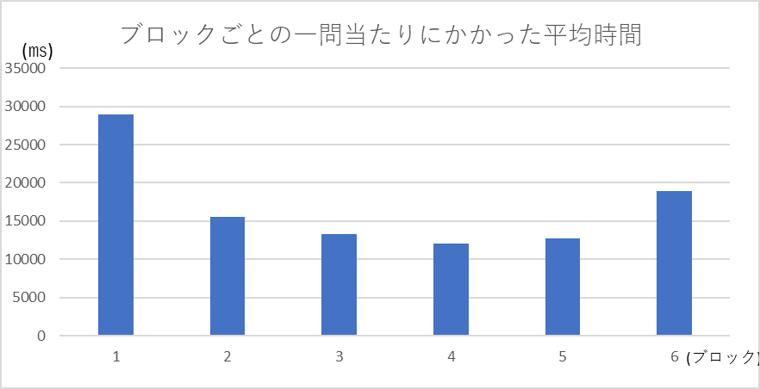
前回の計測結果
全体平均=16925.76ms(17秒くらい)
➞最初のブロックで時間がかかっていたの練習問題を設置することに

Slide 7
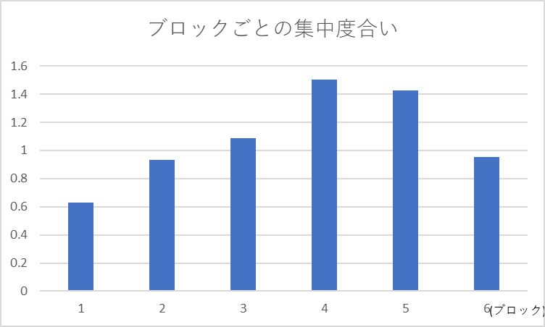
ブロックごとの集中力

Slide 8
前回からの進歩
・練習問題の作成
・実験の際の提言について
→なるべく早く、正確な答えを打ち込んでもらうことを指示
・実際に計測して集中力の計測
➞実際に友人1人にタスクをやってもらい計測した。

Slide 9
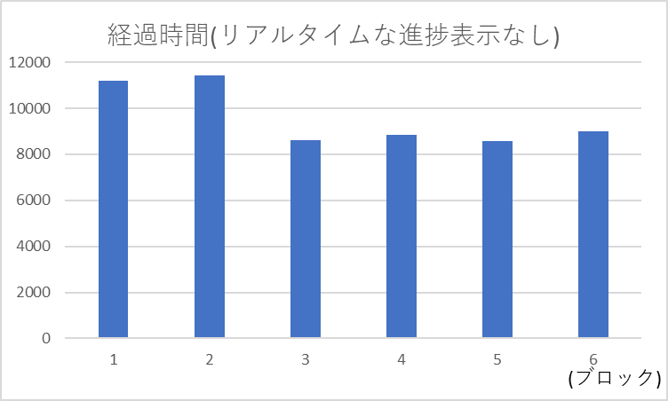
計測結果

Slide 10
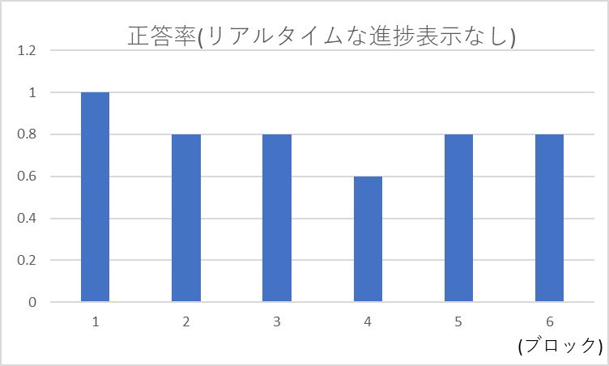
計測結果

Slide 11
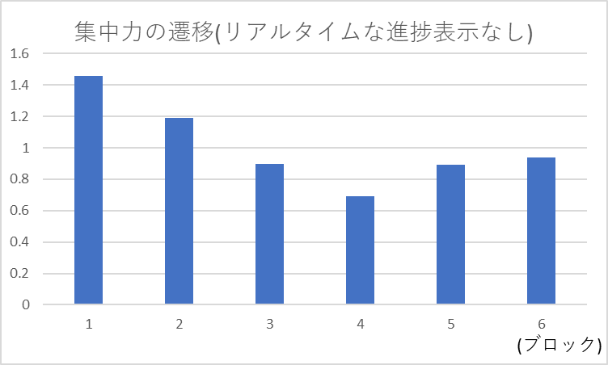
計測結果

Slide 12
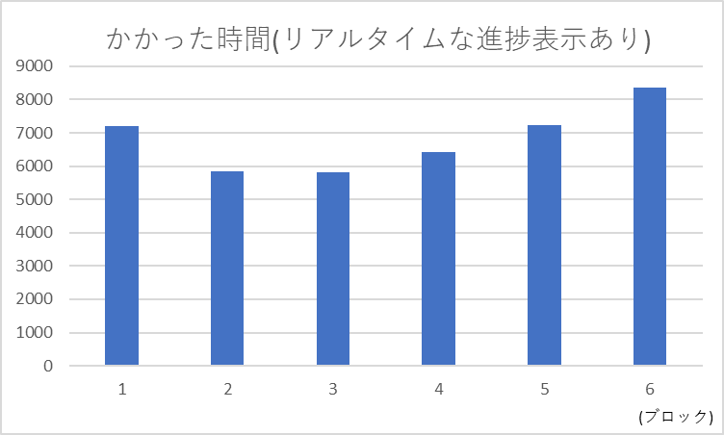
計測結果

Slide 13
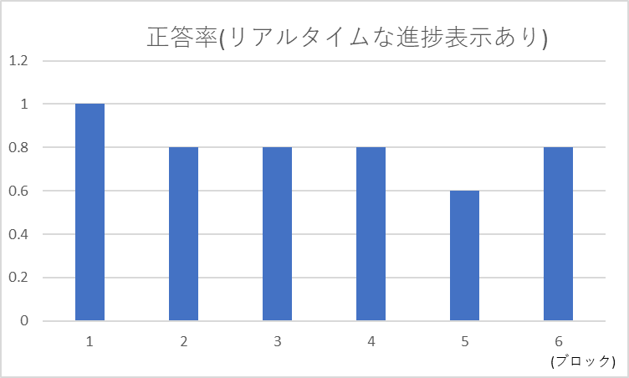
計測結果

Slide 14

計測結果
全体平均=16925.76ms(17秒くらい)

Slide 15
今週やること
・もう一度計測を行ってみる
・どのように統計をかけるのか調べる

Slide 16
参考文献
(1)髙橋 拓, 福地 翼, 山浦 祐明, 松井 啓司, 中村 聡史. タスク作業中の周辺視野への視覚刺激提示が集中に及ぼす影響の調査, 電子情報通信学会 ヒューマンコミュニケーション基礎研究会（HCS）, Vol.118, Issue.49, No.HCS2018-4, pp.1 - 6, 2018.
(2)亀井 諭,学習時の姿勢と行動の計測による集中度合いの推定

